Slide 1
Урок литературного чтения
1 класс
Произведения К. И. Чуковского
«Путаница», «Телефон»
Учитель: Коникова Светлана Борисовна

Slide 3
Радость, жадность ,
хитрость, доброта,
улыбка

Slide 4
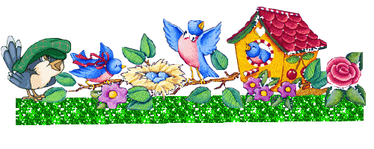
Речевая разминка
Ча-ча-ча - горит в комнате … (свеча). Чу-чу-чу – мы подуем на … (свечу). Оч-оч-оч – наступает быстро … (ночь). Чи-чи-чи – ночью громко не … (кричи).

Slide 5
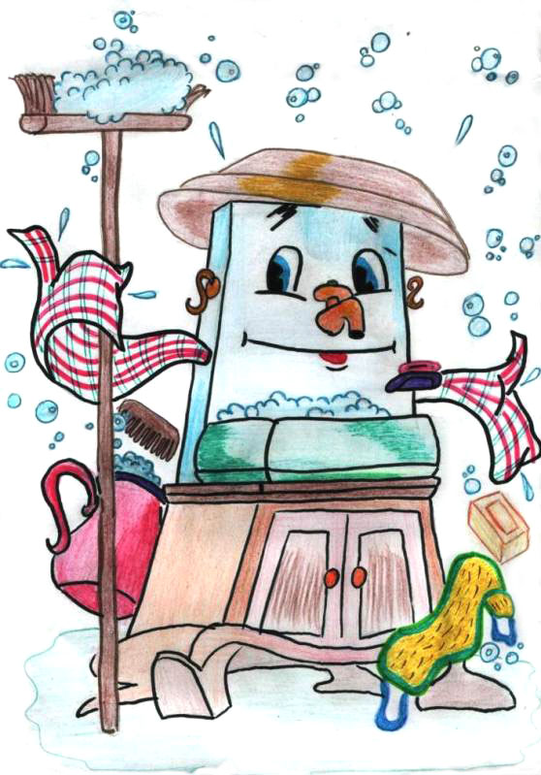
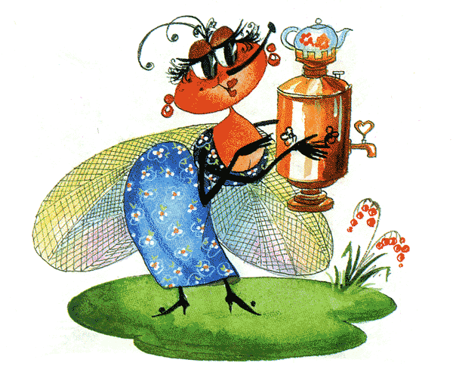
Узнай откуда этот отрывок…
Пришла Муха на базар
И купила – самовар.
Вдруг из маминой из спальни,
Кривоногий и хромой
Выбегает умывальник
И качает головой.

Slide 6
Корней Иванович Чуковский 1882-1969 г.

Slide 7
Словарная работа
Небылица- это шуточный рассказ, о том, чего не может быть и не бывает , шутливая выдумка автора.
Пуд- старая русская мера измерения веса
(16 кг)

Slide 9
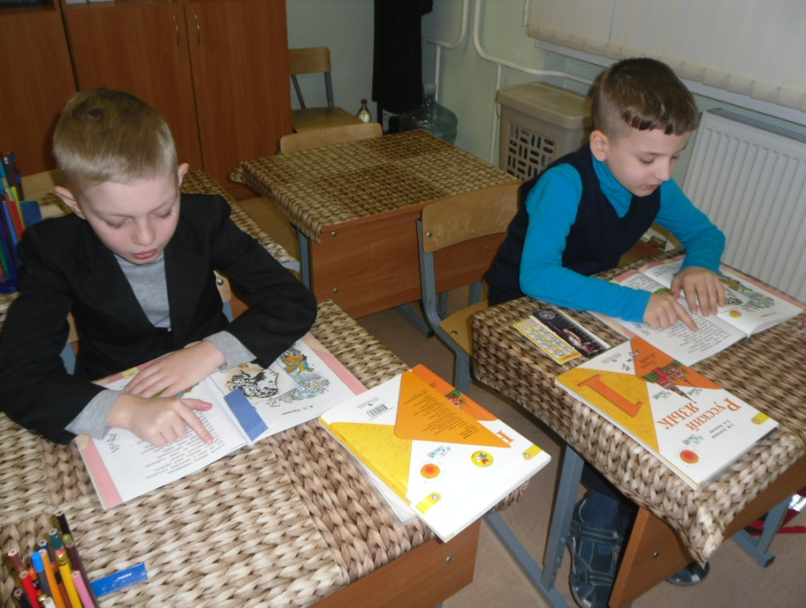
Как хорошо уметь читать

Slide 10
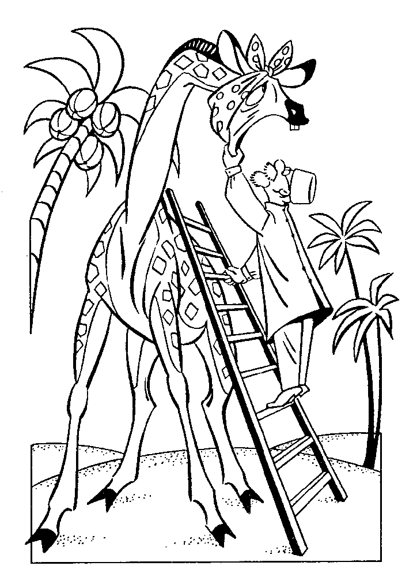
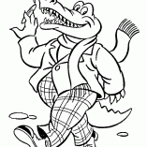
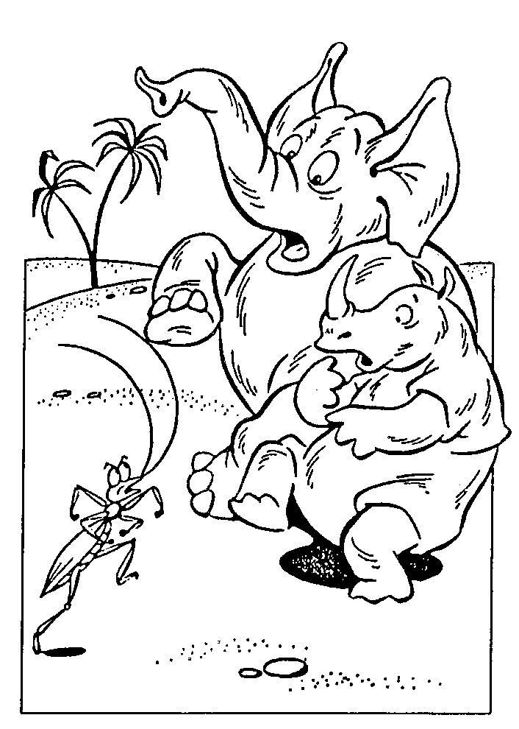
Собери пазлы

Slide 11
А у наших у ворот Чудо-дерево растёт.

Slide 12
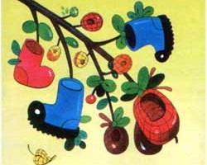
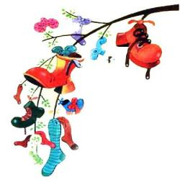
Если вам всё удалось и вы довольны собой, со всеми заданиями справились
Если у вас не всё получилось, но вы старались
Если было очень трудно и вам нужна помощь

